Slide 1

ESF II projekt Západočeské univerzity v Plzni
reg. č. CZ.02.2.69/0.0/0.0/18_056/0013239
KEV/KPES - Konstrukční prvky elektrických strojů
Statory; provedení, segmenty a překlady, materiály, (uchycení pólů, axiální zajištění statorových svazků)

Slide 2
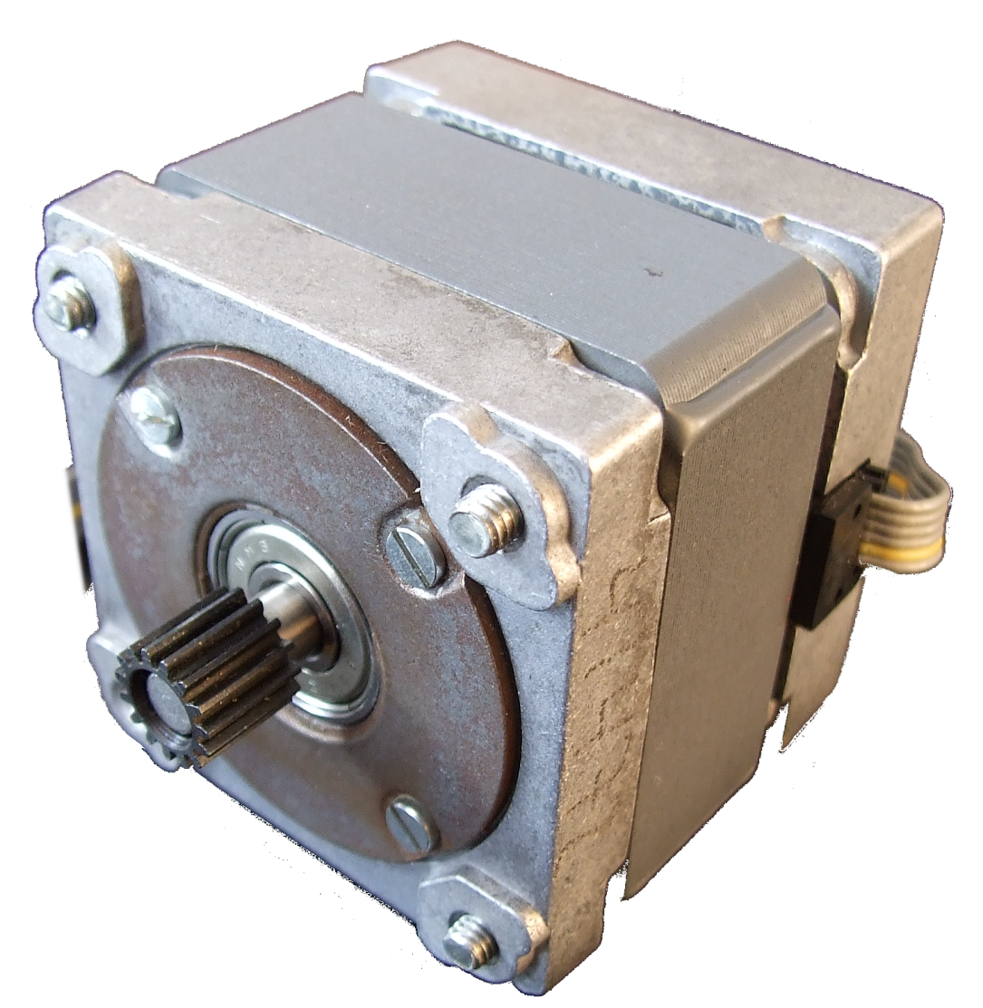
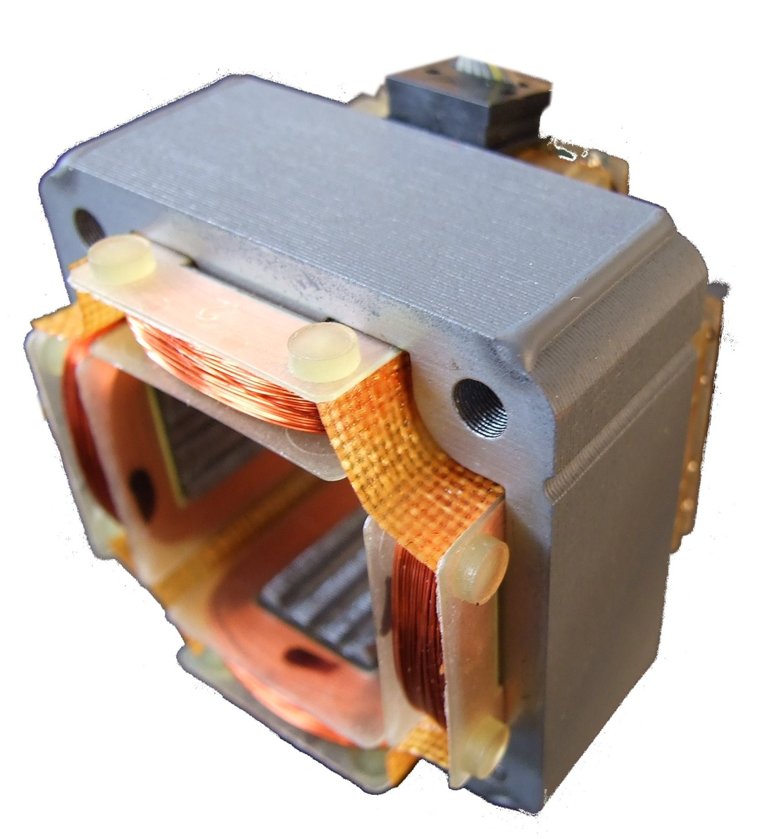
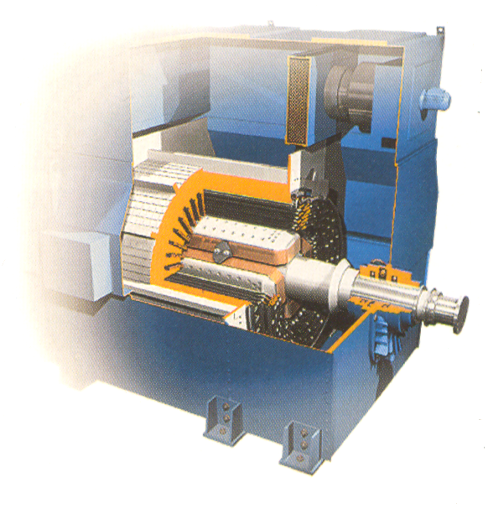
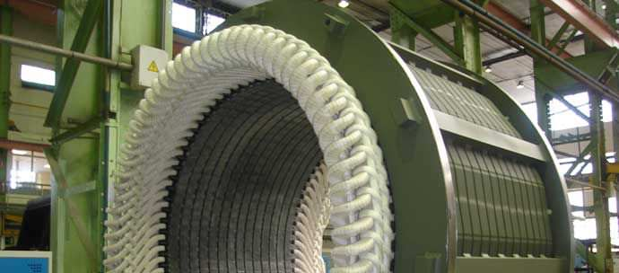
Statory
Nepohyblivá část el. stroje
Spojeno s kostrou stroje nebo tvoří kostru stroje
Konstrukční část stroje nesoucí budící vinutí
Dle typu stroje
  Listěnné
  Homogenní

Slide 3
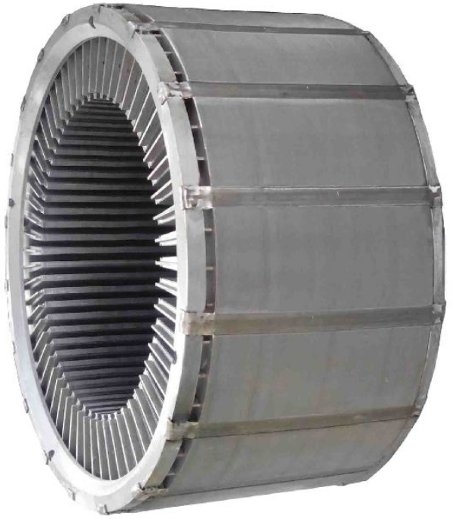
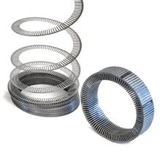
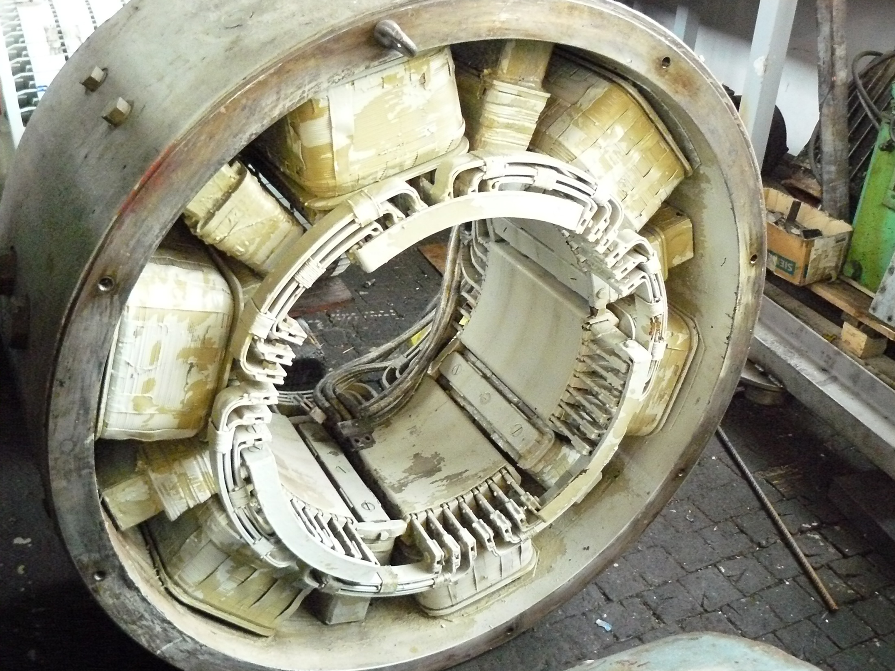
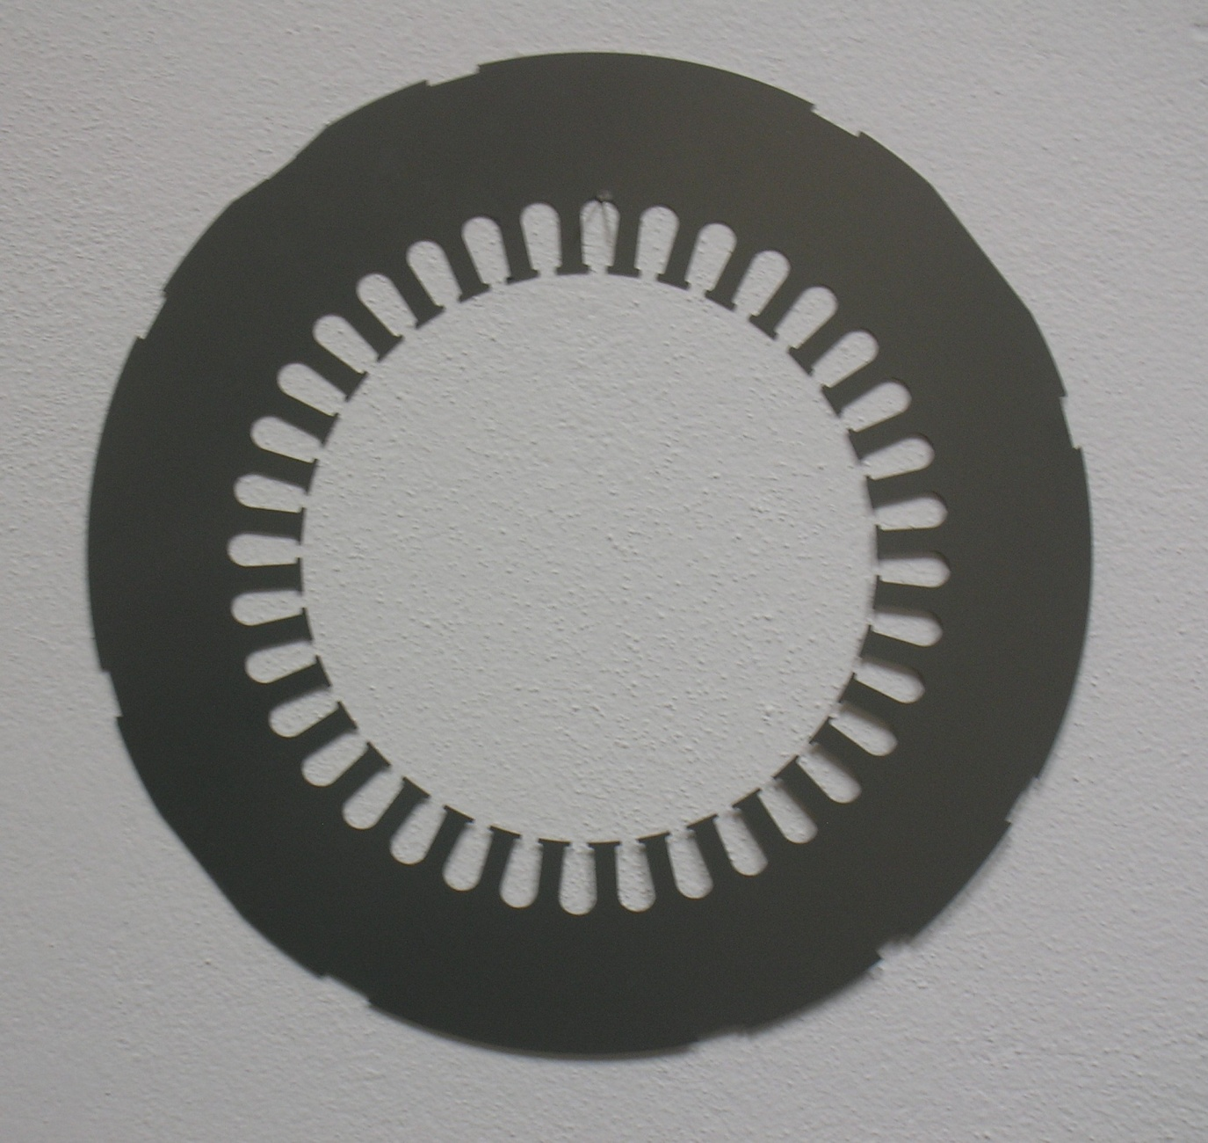
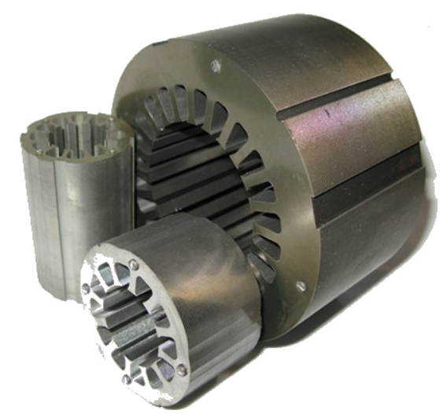
Statory
Nepohyblivá část el. Stroje
Spojeno s kostrou stroje nebo tvoří kostru stroje
Konstrukční část stroje nesoucí budící vinutí
Dle typu stroje
  Listěnné
  Homogenní

Slide 4
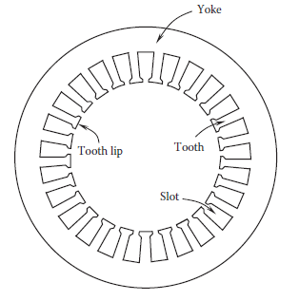
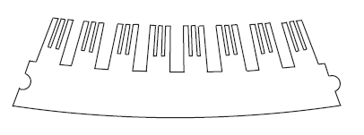
Statory – plechové svazky
Elektrotechnické plechy tloušťky 0,5 nebo 0,35 mm.
Vystřihuje se z tabulí plechu o maximálních rozměrech 1x2 m nebo z pásů o max. šířce 1 m.
Pokud maximální vnější rozměr paketu nepřesáhne hodnotu maximální šířky plechu, jsou plechy vystřižené vcelku.
V opačném případě segmentování.
Tloušťka plechů [mm] | k_{Fe}
 | Plechy lakované | Chemická vrstva izolace
0,5 | 0,92 – 0,95 | 0,95 – 0,97
0,35 | 0,89 – 0,93 | 0,93 – 0,97

Slide 5
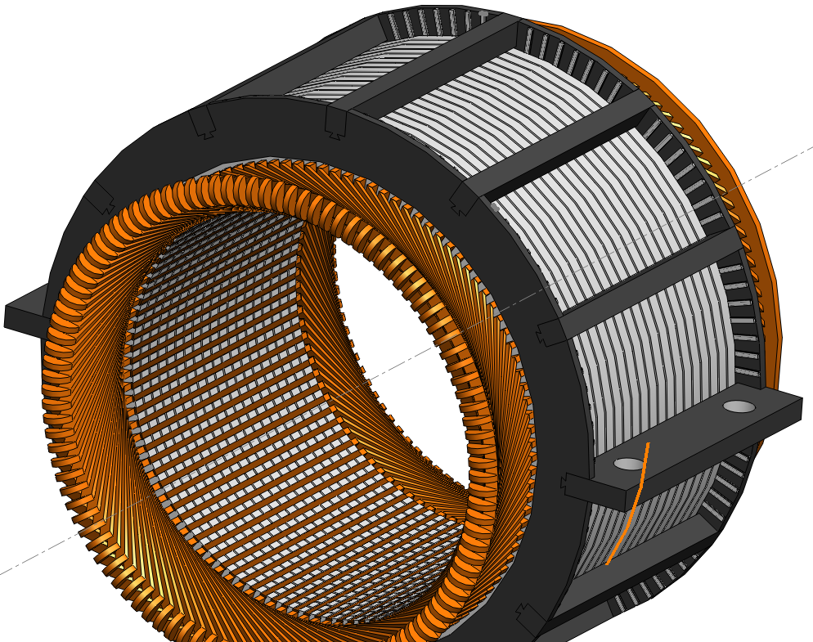
Statory – plechové svazky
U velkých strojů se statorové svazky ukládají na žebra, které jsou součástí kostry.
Zajištění
  na jedné straně osazení a na druhé pojistný kroužek
Přenos kroutícího momentu mezi kostrou a plechovým svazkem bývá zprostředkován prostřednictvím drážkového klínu

Slide 6
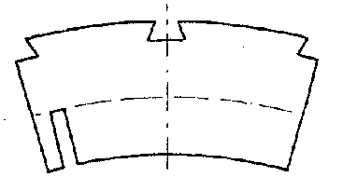
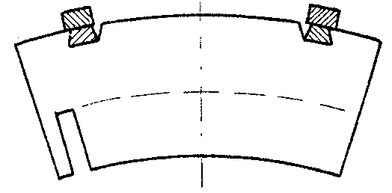

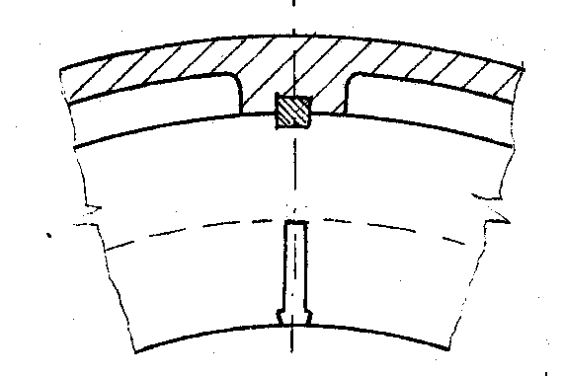
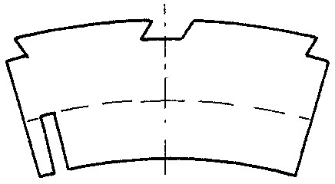
Statory – plechové svazky

Slide 7
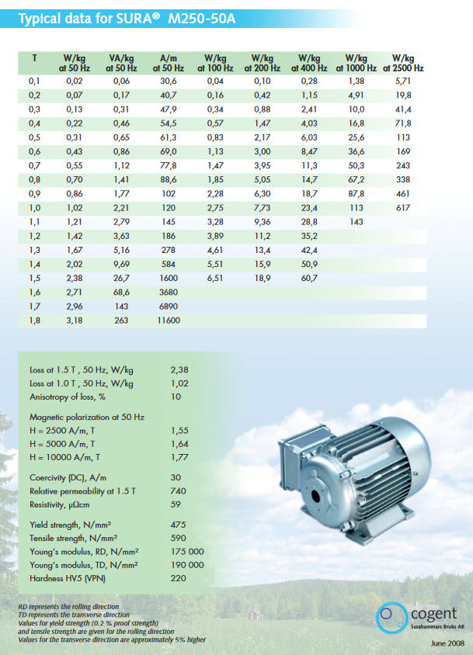
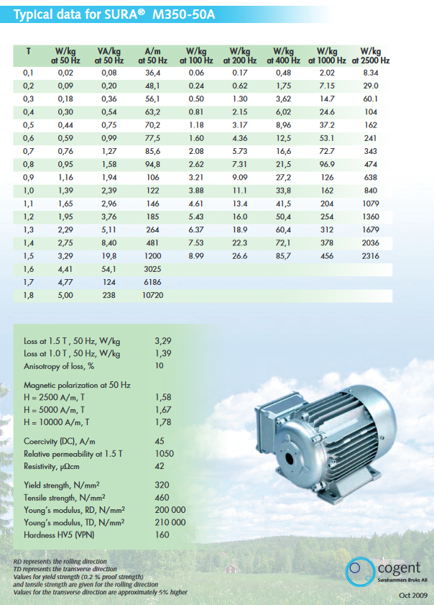
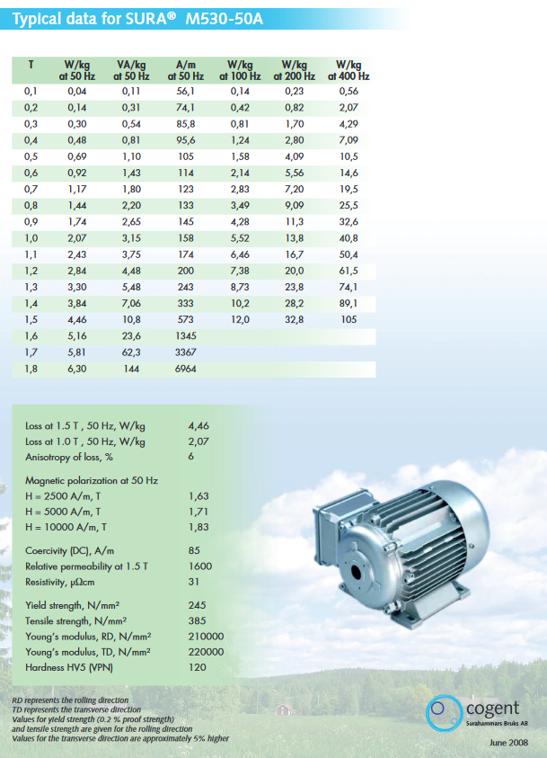
Datasheet statorového plechu

Slide 8
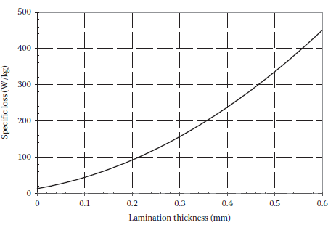
Ztráty v železe

Slide 9
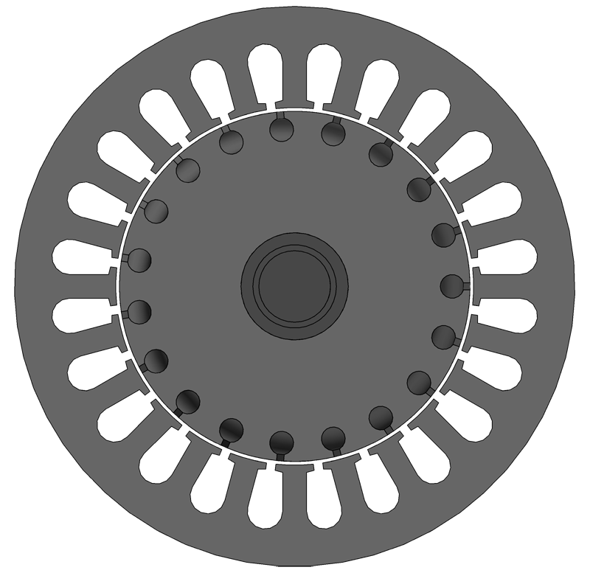
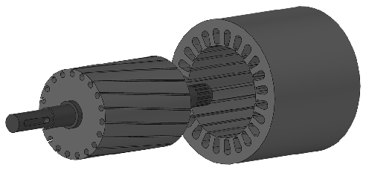
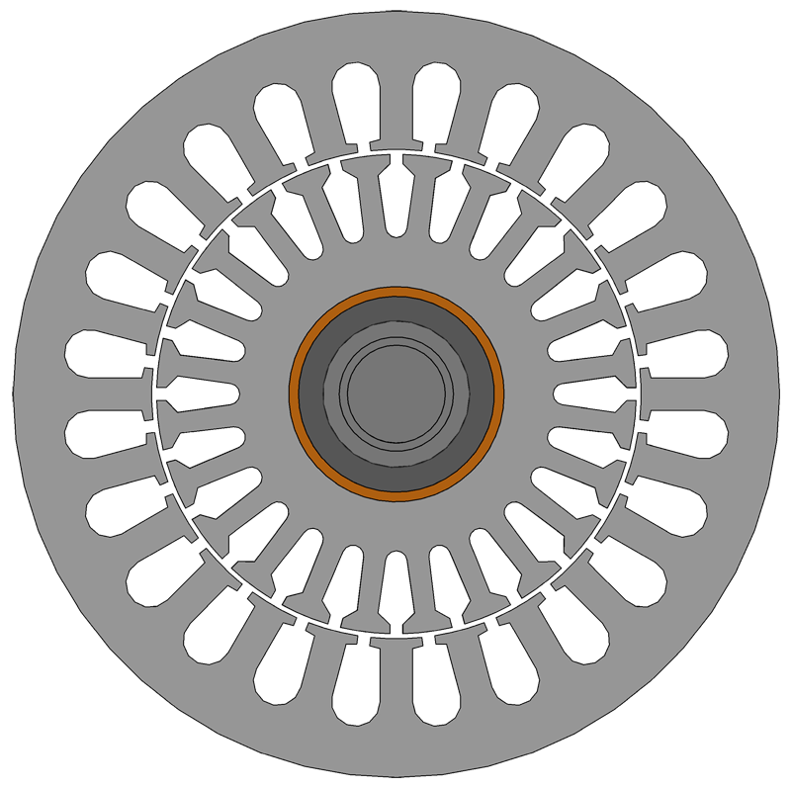
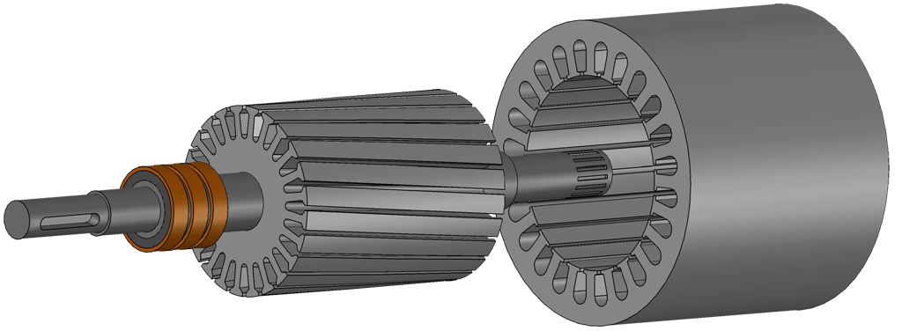
Provedení dle typu stroje

Slide 10
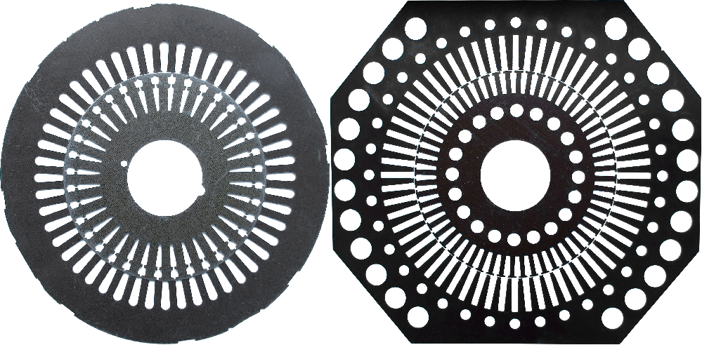
Provedení dle typu stroje

Slide 11
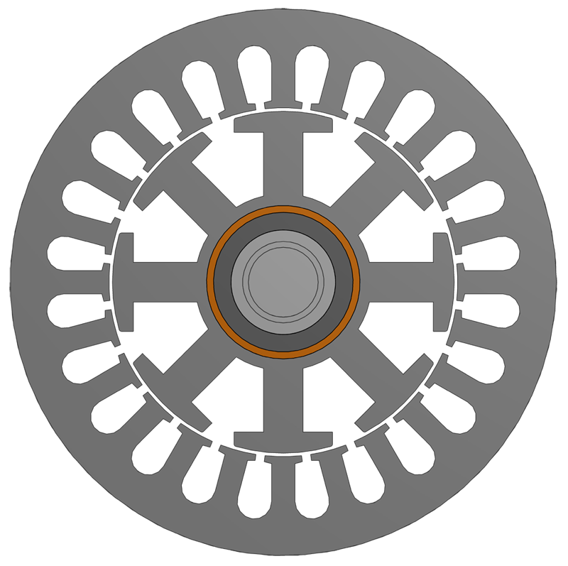
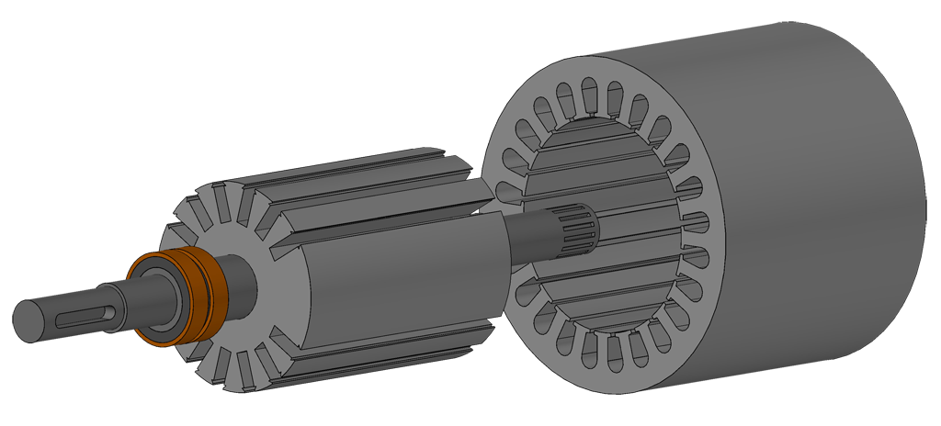
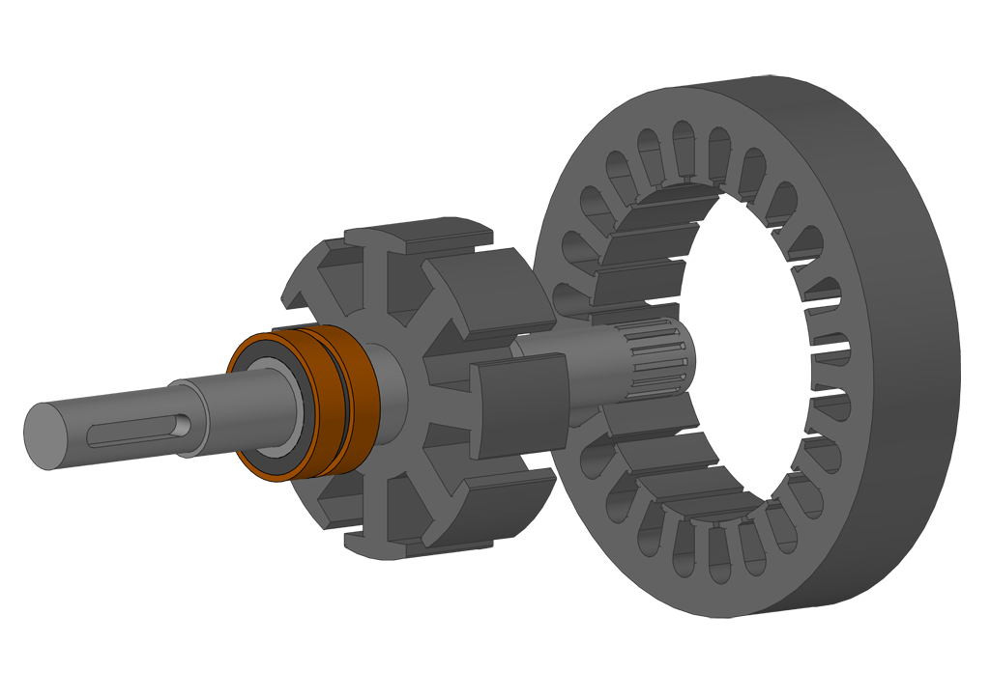
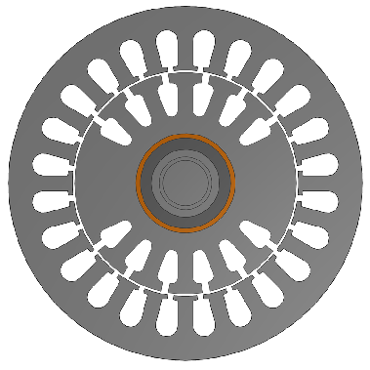
Provedení dle typu stroje

Slide 12
Provedení dle typu stroje

Slide 13
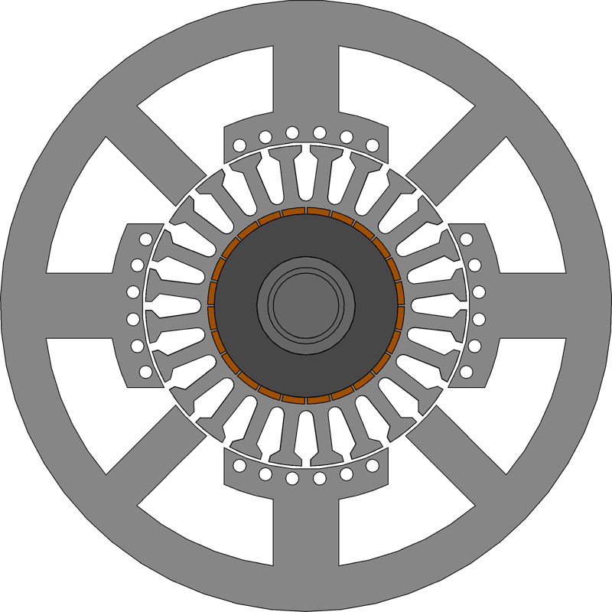
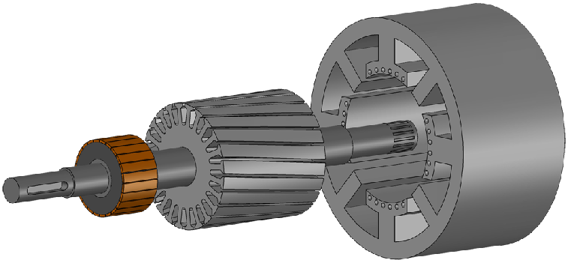
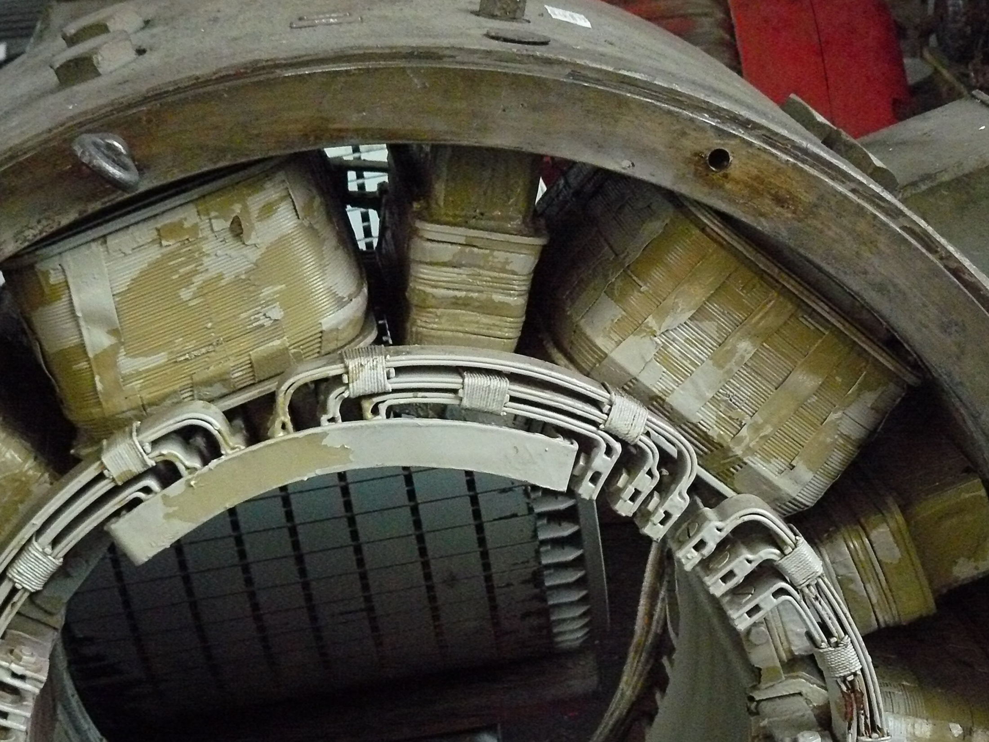
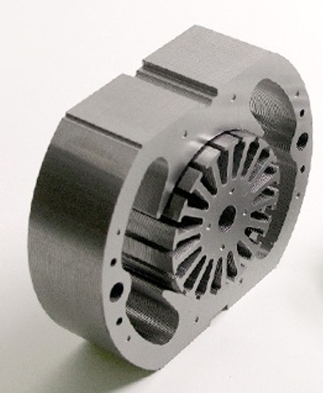
Provedení dle typu stroje

Slide 14
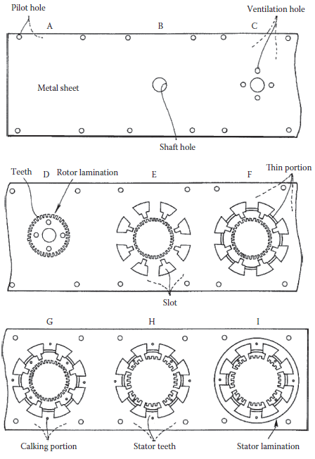
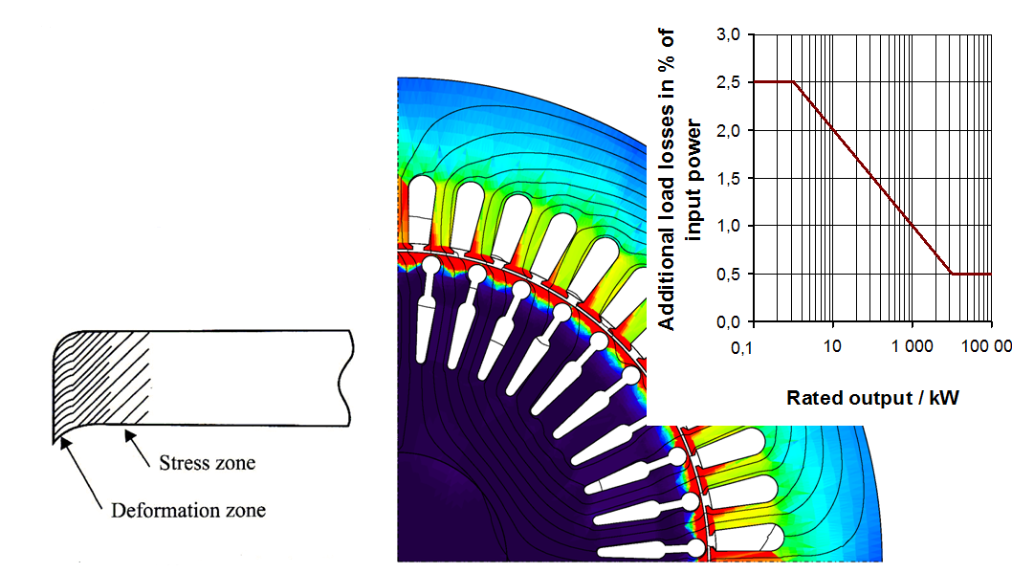
Provedení ražené plechy v celku
  Plechy menších rozměrů se vystřihnou najednou jedním razidlem.
  U větších rozměrů se razí každá drážka zvlášť a plech se před každým vyražením pootočí o jednu drážkovou rozteč.
  Menší série se pálí laserem.
  vyražených plechů se musí obroušením odstranit břity vzniklé po ražení a pak je nutné ještě plech přelakovat izolačním lakem.

Slide 15
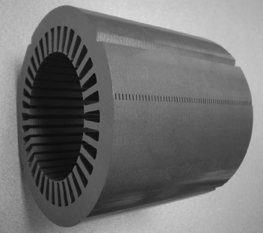
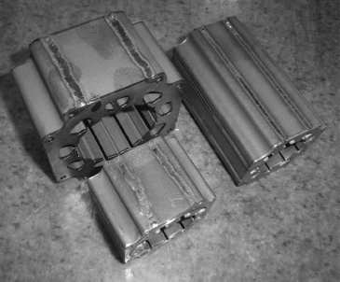
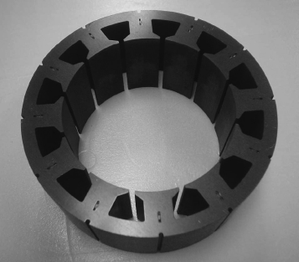
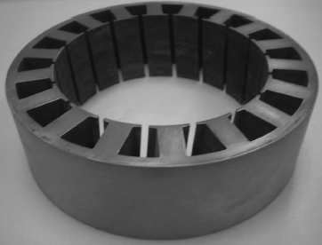
Provedení ražené plechy v celku

Slide 16
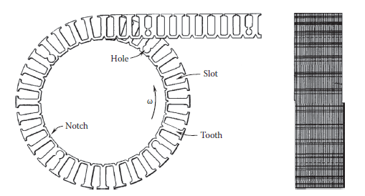
Provedení ražené plechy v celku

Slide 17
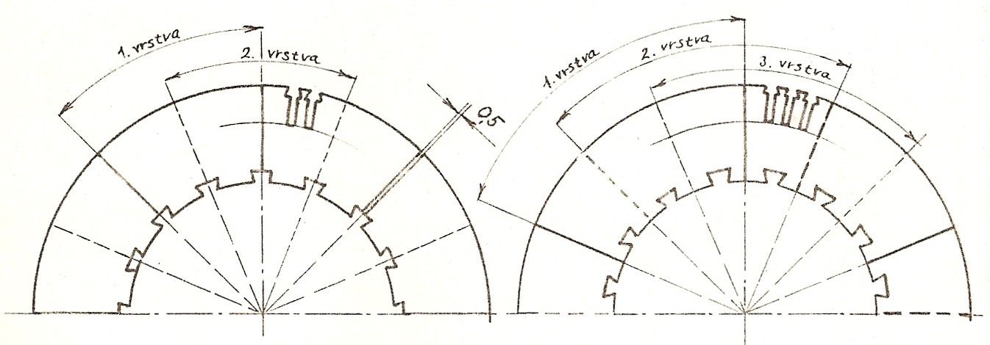
Provedení segmentovaný paket
  Nejčastěji při vnějším průměru statoru než větším, než šířka plechu.
  Segmenty se v každé následující vrstvě překládají o polovinu nebo o třetinu.
  Mezi segmenty se ponechává mezera o šířce přibližně 0,5mm.
  U strojů se zubovým vynutím – nutnost uložení vynutí do drážek.

Slide 18
Provedení segmentovaný paket
  Délka tětivy se volí s ohledem na rozměr dodaného plechu, aby byl minimální odpad a aby byla snadná manipulace se segmentem při skládání svazku.
  Počet překladových částí (ten je roven počtu spár mezi segmenty na obvodu svazku) by měl být takový, aby nevznikly ložiskové proudy v důsledku indukovaného napětí v hřídeli.
  Zásadním kritériem pro proveditelnost celého svazku je, aby byl počet drážek na překladovou část bylo celé číslo
    poloviční překlad
    třetinový překlad

Slide 19
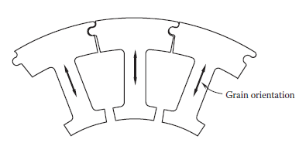
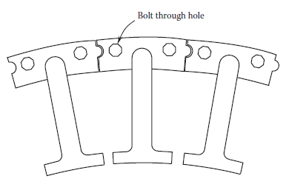
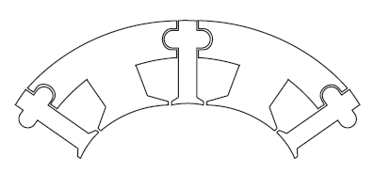
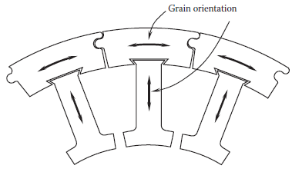
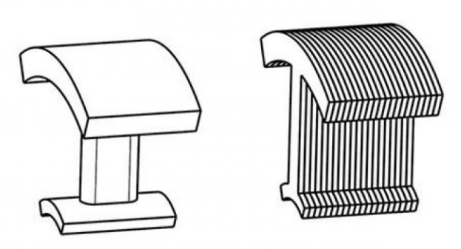
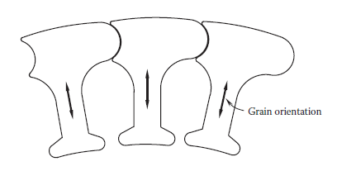
Provedení segmentovaný paket

Slide 20
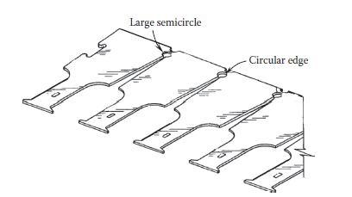
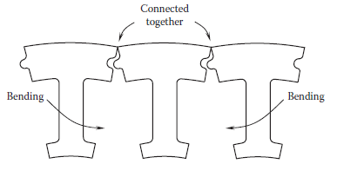
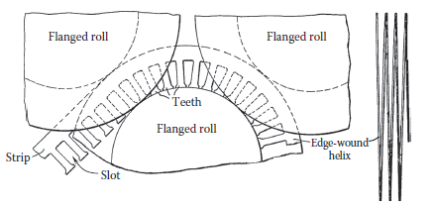
Provedení segmentovaný paket

Slide 21



Provedení vnitřní stator

Slide 22


Provedení segmentovaný paket

Slide 23







Provedení uchycení pólů / zubů

Slide 24

Silové účinky působící na statorové póly / zuby
  Silové účinky působící na statorové póly stroje

Slide 25
Silové účinky působící na statorové póly / zuby
  Silové účinky působící na statorové póly stroje

Slide 26

Chlazení statorových paketů
  Vzniklé teplo v se odvádí povrchem statorového paketu do okolního prostředí.
  Když k odvodu tepla nestačí přirozený povrch, zvětšuje se ochlazovací plocha ventilačními kanály
  axiální
  radiální

Slide 27
Chlazení statorových paketů
  Axiální kanály vzniknou vyražením otvorů různých tvarů v plechu.
    Hlavní výhodou tohoto systému je okolnost, že se neprodlužuje délka stroje, ale aby nedošlo ke zvětšení magnetické sycení v jádře induktu, musí se zvětšit jeho výška.
    Další předností těchto kanálů je, že teplo se k ochlazovanému povrchu šíří v podélném směru svazku, neprochází přes izolaci mezi plechy, měrná tepelná vodivost v radiálním směru je λ = (30 - 45)W/mK.

Slide 28

Chlazení statorových paketů
  Radiální kanály vzniknou rozdělením plechového svazku
    Chladící kanály se vtvoří pomocí rozpěrek provedených nejčastěji z plechového pásku tloušťky 1mm o šířce, která odpovídá požadované šířce kanálu.
    Systém radiálních kanálů prodlužuje stroj o celkovou šířku všech kanálů
    Tepelný tok se šíří k ochlazovanému povrchu v příčném směru.
    V tomto případě je měrná tepelná vodivost výrazně menší 0,5 - 1W/mK
    získá se však velká ochlazovací plocha a proto je výrazný chladící účinek.

Slide 29

Stažení plechového svazku
  Stažení se provádí pomocí stahovacích desek, které mají tvar mezikruží a dosedají z obou stran na jádro paketu.
  Aby byly staženy i zuby, vkládají se na krajní plechy paketu do osy všech zubů masivnější rozpěrky.

Slide 30

Stažení plechového svazku
  U malých strojů se krajní plechy bodově svařují na každé straně dva až čtyři plechy.
  U zvlášť velkých strojů se místo krajních tuhých rozpěrek vkládají mezi zuby s jádrem paketu a stahovací desky nemagnetické masivní segmenty nebo mezikruhové desky s palci, které zasahují jak do oblasti zubů, tak i jádra.

Slide 31

Stažení plechového svazku

Slide 32



Stažení plechového svazku

Slide 33
Reference
[1] Mechanical Design of Electric Motors, Wei Tong, 2014
[2]https://www.celeramotion.com/applimotion/support/technical-papers/slotless-vs-slotted-motors/
[3] KOPYLOV, Igor Petrovič a kol. autorů. Stavba elektrických strojů. 1. vyd. Praha: SNTL, 1988. 688 s. ISBN 04-532-88
[4] http://www.fuwode-power.com/index.php/en/stator-core-product

Slide 34
Sebehodnotící otázky
Jaké druhy statorových magnetických obvodů existují.
Jaký vliv má tloušťka magnetického plechu na účinnost el. stroje?
Nakreslete příčný řez statorem synchronního motoru.
Nakreslete příčný řez statorem stejnosměrného stroje a znázorněte možnosti uchycení pólů.
Jaké překladová čísla se používají pro statory větších rozměrů než 1,2m
Definujte síly působící na pól / zub statoru.
Vyjmenujte výhody a nevýhody radiálního chlazení statorových paketů.
Jaké existují způsoby axiálního zajištění statorových svazků?

